Slide 1
Проект по Pygame
Yandex Liceum
Игра “Flying Snitch”

Slide 2
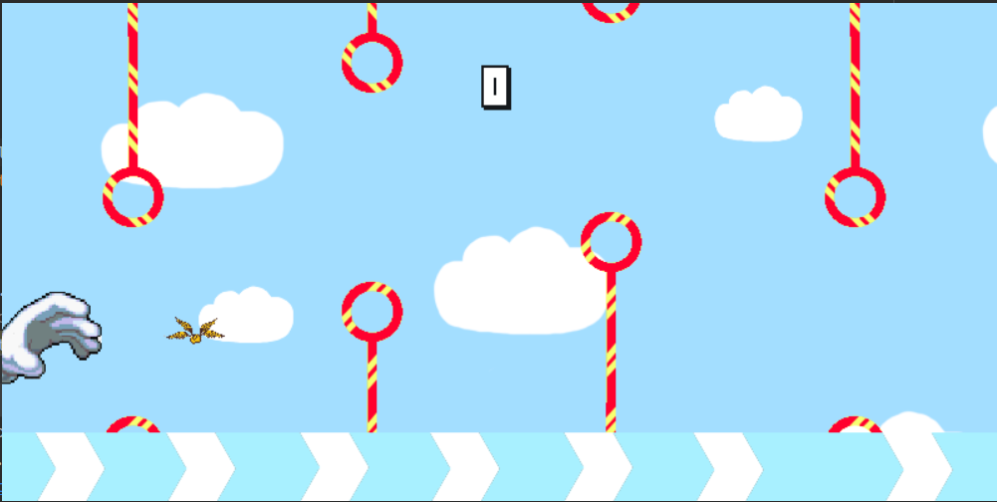
Суть игры
Снитч “прыгает” при нажатии мышки, задача не врезаться в кольца, потолок (не улететь за поле ) и не упасть на землю.
Каждое пройденное кольцо добавляет 1 очко

Slide 3
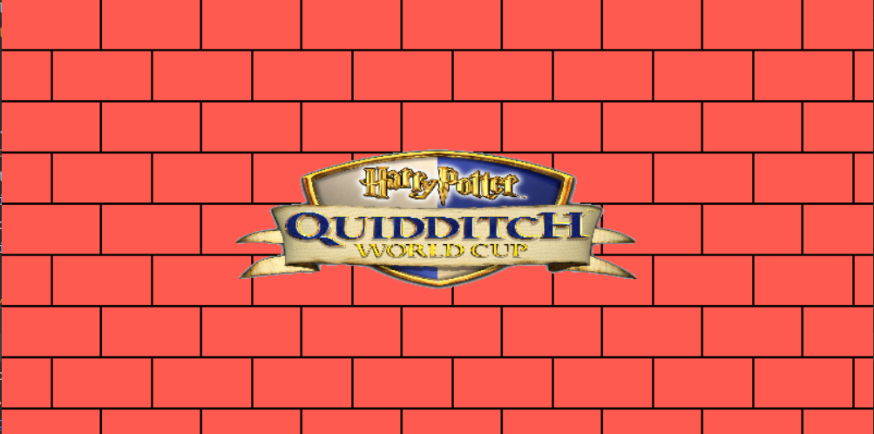
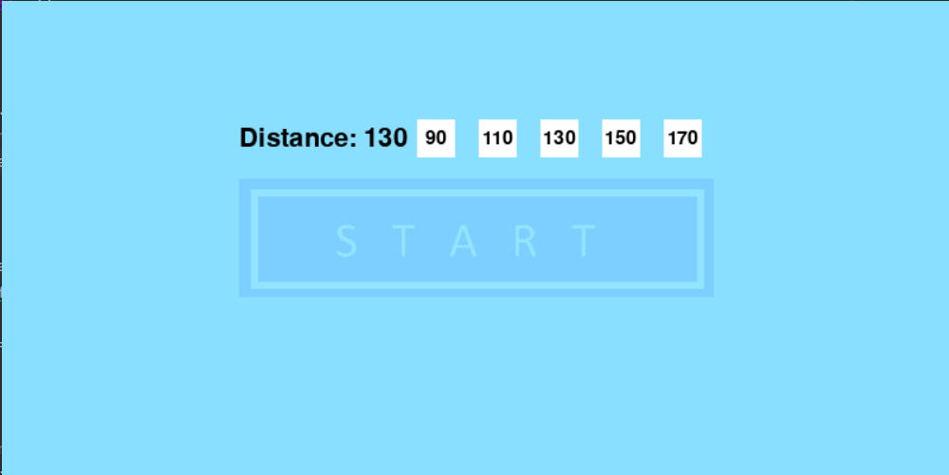
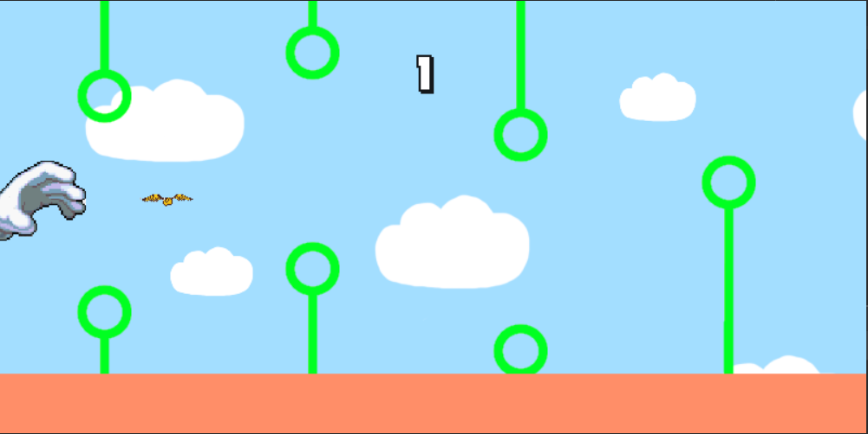
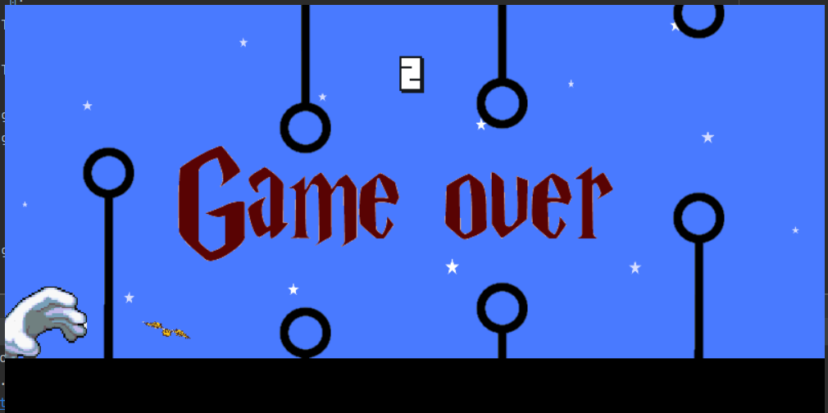
Стартовая страница
Запуск игры
Игра
Game over

Slide 4
Возможности игры
Считает количество пройденных колец
Хранит данные о лучшем результате, во время игры на экран выводится лучший результат за всё время, и лучший результат за текущую игру
Имеется возможность выбрать растояние между кольцами
В каждой игре рандомно выбирается цвет колец, платформы и фон (ясная погода, облачная погода, закат и ночь)

Slide 5
Состав программы:
Классы:
Players
Base
Ring
Score
Button
DistanceSelector
ScoreSaver
Создание пересенных, работа со стартовым экраном
Главный игровой цикл

Slide 6
Перспективы
Вывод различного лучшего результата для различных расстояний между кольцами
Возможность ввести имя игрока, запоминание имени человека набравшего лучший результат
Мини игра “Catch the golden snitch” – герой летает между кольцами и догоняет снитч, выигрыш – догон снитча

